Slide 1
铁块外观检测视觉方案（2D）
推动机器视觉无所不在的存在
视觉小百科

Slide 2
目录
项目描述
项目验证
1
2
2
目录
目录
目录
3
配置清单
3
4
逻辑流程
4
评估结果&注意事项
5
6
售后服务

Slide 3

一、项目描述
●产品名称：铁块
●检测内容：毛刺
●产品材质：金属
●产品颜色：多种
●检测区域(mm × mm)：300.0 * 200.0
●最大工作距离(mm)：不限制
●最小工作距离(mm)：不限制
●来料方式：传送带
●最小缺陷分辨要求(mm)：1
●检测节拍(pcs/min)：10
●检测时产品运动速度(m/s)：1
●工作距离(mm)：539
方案布局图

Slide 4

二、项目验证
参数名称 | 参数值
面阵相机型号 | AH7040M/CG001
面阵相机类型 | 面阵相机
相机接口类型 | GigE,POE
相机像素 | 720 * 540
镜头型号 | CQ0828-16M
镜头品牌 | 奥陶纪/ordovision
镜头焦距 | 8mm
镜头接口 | C
A(工作距离) = 539mm, B(视野宽度) = 220mm, C(视野长度) = 330mm
视野图

Slide 5

二、项目验证
检测流程

Slide 6

三、配置清单
系
统
构
成

Slide 7
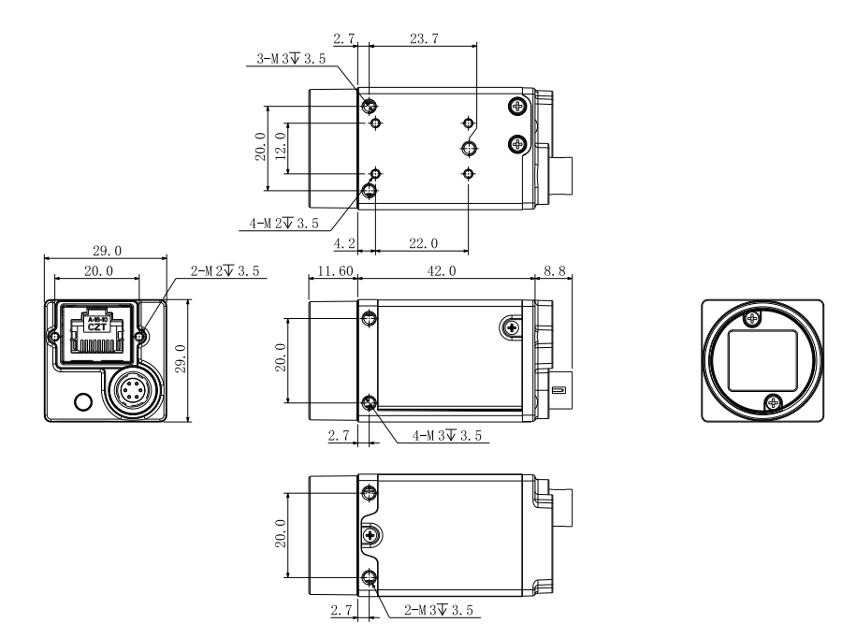
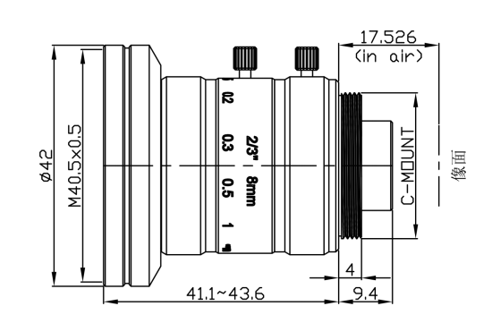
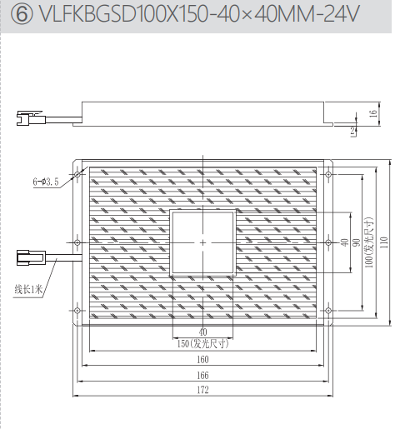
三、配置清单
镜头尺寸图
相机尺寸图
光源尺寸图

Slide 8
三、配置清单
序号 | 名称 | 型号 | 单位 | 数量 | 厂家
1 | 面阵相机 | AH7040M/CG001 | 台 | 1 | 大华/dahua
2 | 镜头 | CQ0828-16M | 个 | 1 | 奥陶纪/ordovision
3 | 光源 | VLFKBGLXD200X350X-50X50MM-24V | 个 | 1 | 纬朗/VLight
4 | 工控机 | - | 台 | 1 | -
5 | 显示器 | - | 台 | 1 | -
6 | 软件 | MechMind-DLK | 套 | 1 | 梅卡曼德/MechMind

Slide 9
四、逻辑流程
逻辑流程
├── 图像采集
│ └── 使用工业相机在传送带静止/运动状态下采集铁块图像
│ └── 设置ROI区域为300×200mm检测范围
├── 预处理
│ ├── 调整图像亮度/对比度消除金属反光干扰
│ ├── 应用高斯滤波减少噪声
│ └── 使用ROI工具框选固定检测区域
├── 缺陷检测
│ ├── 添加缺陷分割模块
│ ├── 导入包含多种颜色铁块的毛刺样本数据
│ ├── 创建"毛刺"缺陷类别
│ │ └── 使用多边形工具精细标注毛刺轮廓
│ ├── 设置全局掩膜遮盖非检测区域
│ │ └── 使用掩膜多边形工具绘制固定背景遮罩
│ ├── 配置网格剪切工具
│ │ └── 将大图切割为100×100mm子图提升小缺陷识别率
│ ├── 训练参数设置
│ │ ├── 输入尺寸设为512×512px（保证1mm缺陷可见）
│ │ ├── 启用数据增强（旋转±15°、亮度±20%）
│ │ └── 批量大小设为8（平衡速度与精度）
│ └── 迭代训练直至精度≥95%
├── 结果处理
│ ├── 输出缺陷坐标与面积数据
│ ├── 根据缺陷尺寸≥1mm进行NG判定

Slide 10
四、逻辑流程
│ └── 生成带缺陷标记的检测图像
└── 通信处理
└── 通过TCP/IP协议向PLC发送检测结果

Slide 11
五、评估结果&注意事项
05 评估结果 & 注意事项
现场环境
相机安装
物料一致性
风险点：金属反光干扰及现场粉尘可能影响图像质量
解决方案：采用中孔背光源消除镜面反光，定期清洁光学组件
风险点：539mm长焦距易受机械振动导致图像模糊
解决方案：使用C型支架+减震垫固定相机，预留10mm余量调节空间
风险点：多种颜色铁块表面反射率差异影响缺陷识别
解决方案：配置可调色温环形光源，预设3种光照模式自动匹配材质

Slide 12

六、售后服务
该设备上线后使用初期，我们会派专人进行全程跟踪；
处理解决可能发生的设备异常；
对现场人员进行培训指导；
设备调试完成后：售后服务一年；
若客户提出设备升级需求，我们会及时为您提供升级新方案。

Slide 13


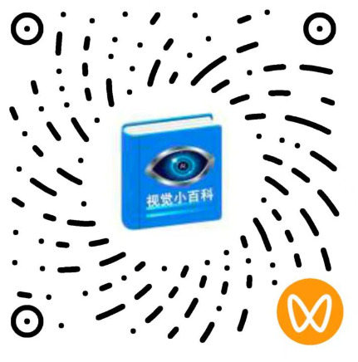
感谢关注
视频号
抖音
更多信息请访问：www.ytzrtx.com

